Slide 1
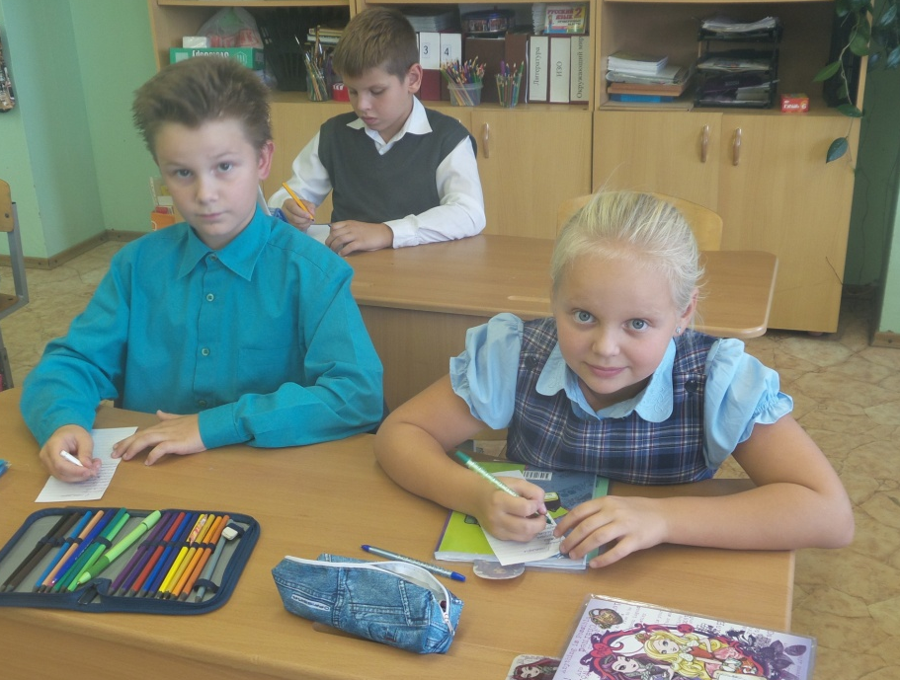
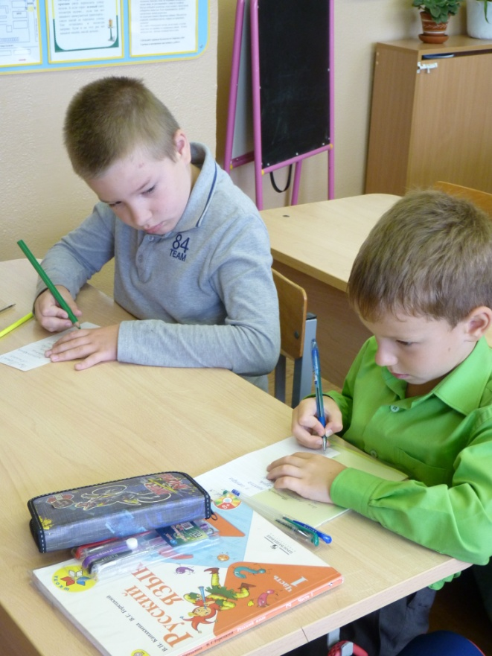
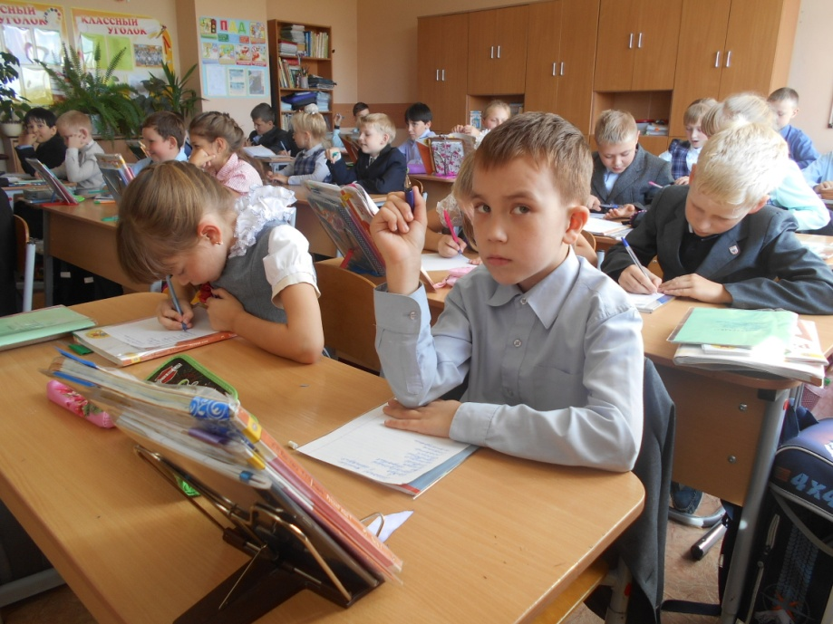
8 сентября, в международный День грамотности, ученики 2–4–х классов написали словарный диктант.
При подведении итогов учитывалось количество ребят, справившихся с заданием без ошибок.

Slide 2
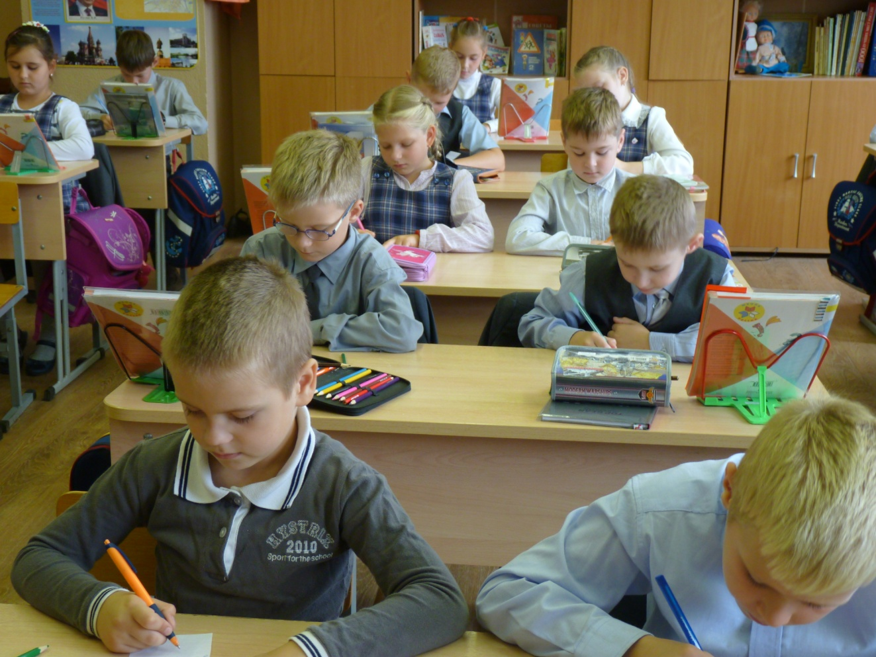
2 «А» класс – 23 человека выполняли работу, 8 учеников без ошибок (35%)
2 «Б» класс – 25 человек выполняли работу, 2 ученика без ошибок (8%)
2 «В» класс - 25 человек выполняли работу, 7 учеников без ошибок (28%)
2 «Г» класс – 28 человек выполняли работу, 9 учеников без ошибок (32%)
2 «Д» класс - 18 человек выполняли работу, все допустили ошибки

Slide 3
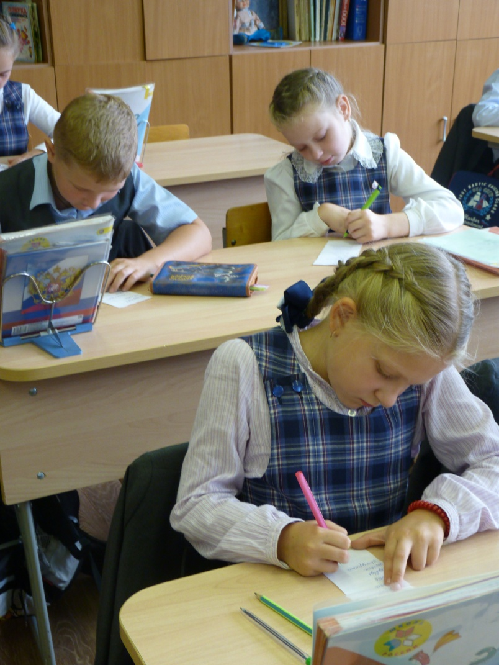
3 «А» класс – 22 человека выполняли работу,
14 учеников без ошибок (67%)
3«Б» класс – 25 человек выполняли работу,
7 учеников без ошибок (28%)
3 «В» класс - 26 человек выполняли работу,
5 учеников без ошибок (19%)
3 «Г» класс – 28 человек выполняли работу,
4 ученика без ошибок (14%)

Slide 4
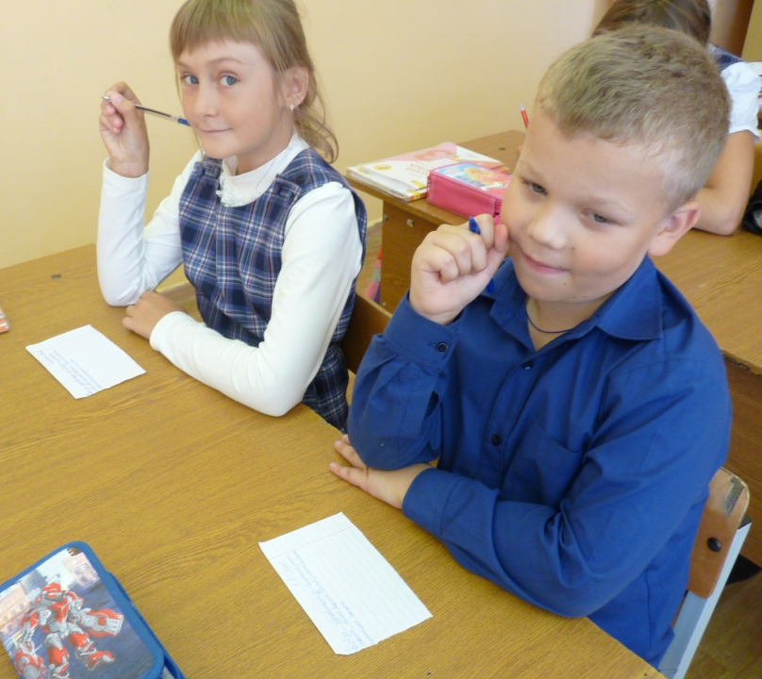
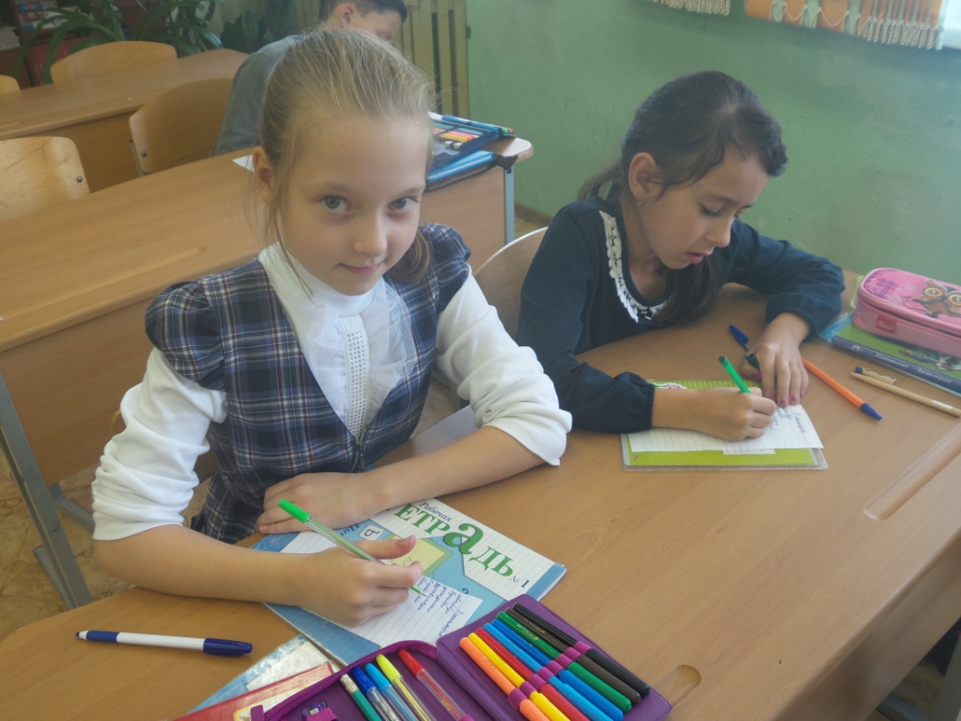
4 «А» класс –24 человека выполняли работу,
8 учеников без ошибок (33%)
4 «Б» класс – 26 человек выполняли работу,
10 учеников без ошибок (39%)
4 «В» класс - 22 человека выполняли работу,
4 ученика без ошибок (18%)
4 «Г» класс – 21 человек выполняли работу,
1 ученик без ошибок (5%)

